Slide 1

Система прицельного торможения электропоезда
Докладчик:
Бурдуковская Анжелика

Slide 2
Сегмент ЦА и проблема
Сегмент целевой аудитории
Проблема потребителя
Основной клиент – Мотор-вагонные депо (ВСЖД)
Вторичный рынок - производители (Тверской ВС, Уральские локомотивы)
Проблемы:
Травмы пассажиров
Финансовые потери
Зависимость от «человеческого фактора»
Взаимосвязь проблемы и клиента
Проблема неточной остановки влечёт:
Финансовые потери
Репутационные риски
Риски безопасности

Slide 3
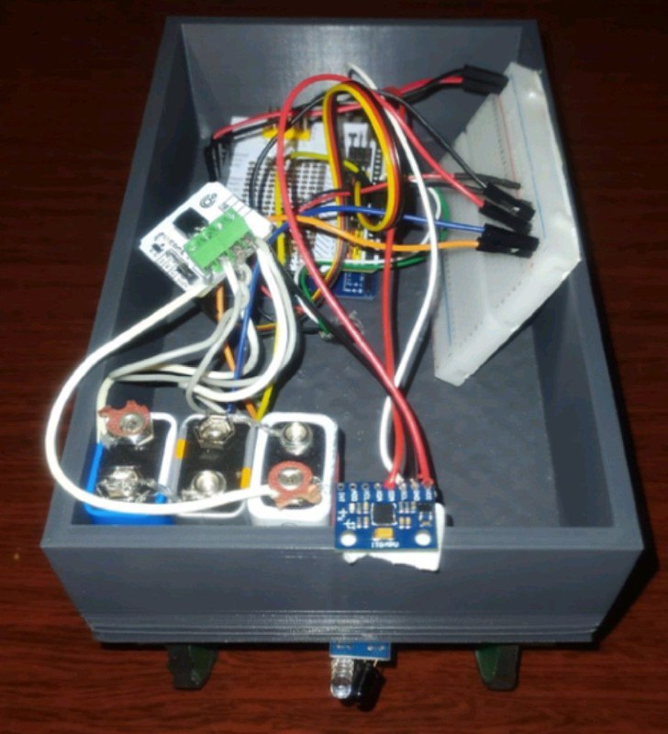
Решение / продукт
Научно-техническое решение, на котором базируется продукт:
Разработка математической модели динамики торможения
Формирование алгоритма текущей параметрической идентификации
Обоснование адаптивного закона управления
Аппаратная реализация системы торможения на макете: Микроконтроллер, энкодер, акселерометр
Исполнительные устройства: электромагнитные тормоза с ШИМ-управлением
Описание продукта:
Продуктом является адаптивная система торможения «Точный подход» -бортовой контроллер, который интегрируется в систему управления электропоездом, систему торможения. В его основе лежит уникальное программное обеспечение Точность остановки ±0,5 м против ±3-15 м у аналогов.
Notes:
Указываются технологии, научные достижения и инструменты, которые необходимы для решения проблемы.
Описание самого продукта (текст, схемы, графики, рисунки, формулы и т.д.)
Можно добавить еще один слайд.

Slide 4
Конкуренты / аналоги
Сравнительный критерий | Наш продукт | САУТ (РФ) | САУТЭПТ (РФ) | ГМК (РФ) | ETCS (Европа)
Точность остановки | +-0.5м | +30…-100м | +-1м | 1.5м | +-1м
Ключевая технология | Адаптивный алгоритм | Жесткие алгоритмы, | Расчёт скорости, автоматическое позиционирование | Радиочастотная идентификация | Радиосвязь, автоматическое торможение
Адаптивность | Высокая(учёт износа, погода) | Отсутствует | Адаптивная, самонастраивающаяся | Автоматическая корректировка и адаптация к условиям | Автоматическая корректировка, оптимизация интервалов между поездами
Совместимость с инфраструктурой | Полная, без модернизации | Полная | Полная | Ограниченная | Полная
Срок окупаемости | 0.7 год | 1 год | 1 года | 1 год | 1.5-2 года
Стоимость внедрения | 25-60т.р | 250-350т.р | 400-500т.р | 25-60т.р | От 600т.р

Slide 5
Анализ рынка
1. TAM- 4,5–5,5 млрд руб. в год
Количество электропоездов в России: ~10 000 единиц Средняя стоимость комплекта на вагон: 30 000–60 000 руб. Среднее количество вагонов в составе: 4–12
Расчёт: 10 000 поездов × 8 вагонов × 45 000 руб. = 3,6 млрд руб
2. SAM -1,8–2,2 млрд руб. в год Доля активно модернизируемых составов: 40% от общего парка Готовность к внедрению инноваций: 50% от модернизируемых : TAM × 40% × 50% = 1,8–2,2 млрд руб.
3. SOM -150–200 млн руб. в первый год
Планируемое количество внедрений: 150-200 вагонов Средний чек на вагон: 300 000 - 350 000 руб. (оборудование + монтаж) Объем рынка: 50-70 млн руб.
Источники данных: Статистика РЖД по количеству депо и подвижного состава; данные о бюджетах на модернизацию инфраструктуры из открытых источников (годовые отчёты региональных управлений РЖД); программы модернизации регионов (официальные сайты правительств субъектов РФ).
4,5–5,5 млрд руб
1.8-2,2 млрд. Руб.
В перспективе 3–5 лет мы планируем занять 25–30% от обслуживаемого доступного рынка (SAM).
увеличение числа внедрений до 30–50 депо и 5–7 производителей;
расширение географии (выход на регионы);
50-70 млн. руб.

Slide 6
Бизнес-модель
2. Проблема и существующие альтернативы Зависят от квалификации машиниста; Не обеспечивают требуемой точности; дорогостоящие зарубежные аналоги (требуют модернизации инфраструктуры). | 4. Решение внедрение интеллектуальной системы расчёта тормозного пути с учётом внешних факторов. | 3. Продукт / УЦП УЦП для сегментов: снижение затрат на ремонт, повышение безопасности; конкурентное преимущество за счёт инновационного решения; улучшение сервиса и репутации; повышение стандартов безопасности на транспорте. | 9. Скрытое преимущество алгоритм расчёта тормозного пути, учитывающий нелинейные факторы низкая стоимость внедрения по сравнению с зарубежными аналогами (на 30–50% дешевле); совместимость с большинством существующих систем управления поездами. | 1. Сегменты клиентов мотор-вагонные депо производители подвижного состава региональные управления железных дорог компании-операторы пассажирских перевозок
 | 8. Ключевые ресурсы тестовые стенды, производственные мощности; команда разработчиков, инженеры-испытатели, менеджеры по продажам; стартовый капитал, кредитные средства, инвестиции.
 |  |  | 5. Каналы прямые продажи партнёрство с производителями подвижного состава
7. Структура издержек Зарплаты команды Закупка компонентов Патентование и сертификация Участие в выставках и целевая реклама Общие расходы (офис, юристы, бухгалтерия). |  | 6. Потоки доходов продажа лицензий на использование системы сервисные контракты на установку и обслуживание;

Slide 7


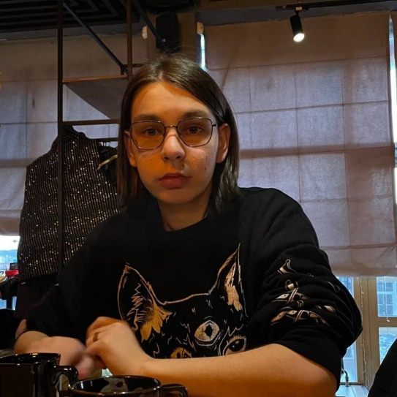
Команда
Качалина Дарья Александровна
Бурдуковская Анжелика
Дмитриевна
Кутырёв Георгий Сергеевич
Лидер команды, контролер
Мотиватор, менеджер, оформитель
Генератор идей, разработчик, программист
LEADER ID: 3409900
Тел: 89041339092

Slide 8
Дорожная карта
Техническая доработка прототипа системы
Формирование базы потенциальных клиентов
Проведение первых встреч с представителями ВСЖД
Проведение комплексных испытаний на макете
Анализ результатов тестирования
Внесение корректировок в конструкцию
Создание демонстрационной версии для клиентов
Запуск пилотного проекта с одним из депо
Расширение географии пилотных проектов
Увеличение производственных мощностей
Разработка новых функций системы
Интеграция дополнительных датчиков
Улучшение алгоритмов управления
Выход на рынок:
Запуск серийного производства
Расширение клиентской базы
Выход на вторичный рынок (производители)
Инвестиционное развитие:
Подготовка к привлечению инвестиций

Slide 9
Запрос на поддержку
Производственные мощности для изготовления аппаратных компонентов
Средства на закупку комплектующих
Тестовые полигоны — площадки для проведения испытаний;
Монтажники оборудования;
Испытатели.
Технические направления:
Сертификация продукции — консультации по требованиям ГОСТ и международным стандартам;
Интеграция систем — экспертиза по совместимости с существующими железнодорожными системами ;
Логистика — экспертиза по организации поставок компонентов ;
Стандартизация — консультации по нормативной документации.
Notes:
С каким результатом планируете выйти на завершение акселератора?
Что вам для этого необходимо?

